Slide 1

万家幼儿园平台规划方案
讨论稿

Slide 2

第一篇、制约篇

Slide 3
1、现有平台存在的技术设计制约点
核心数据库的设计已存在很多不合理性
核心数据库上堆积的系统很多，偶合性高
核心数据库上的系统的性能弱，达不到要求
核心数据库的压力过大，无法扩展
系统多，技术架构层次不齐，设计资料少，优化难

Slide 4
2、现有工作存在的体系制约点
系统的监控没有成体系，全盘掌握性不足
系统的服务治理没有成系统，维护容易出错
系统的设计直接下放到程序员级别，架构层次低
系统的业务规划零散，一直在做简单的重复事件

Slide 5
第二篇、规划篇

Slide 6
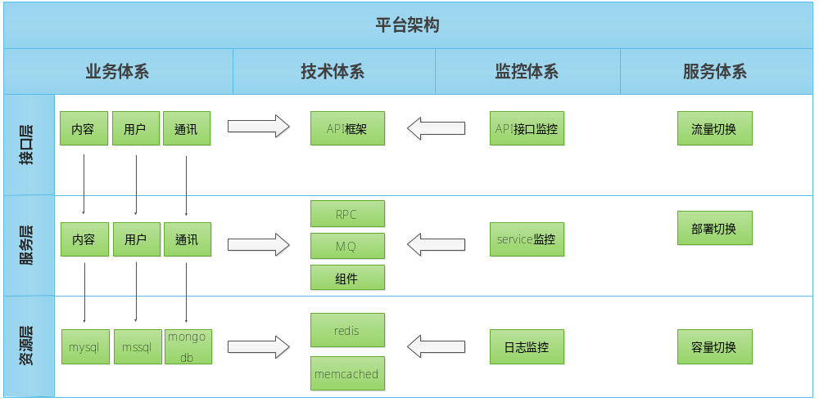
技术平台的宏观规划图

Slide 7
1.1、技术平台的宏观业务架构纲要
按共性业务体系来提炼业务接口、服务
按特性业务体系来扩展业务接口、服务
理清各个接口、服务之间的依赖关系
按用户体系来协调多个系统的关联性

Slide 8
1.2、技术平台的宏观业务架构落地策略
产品部整理出产品需求说明
技术部根据产品宏观规划整理出核心业务架构
专人规划产品的细致和专人规划业务架构
的高度决定这个项目的高度

Slide 9
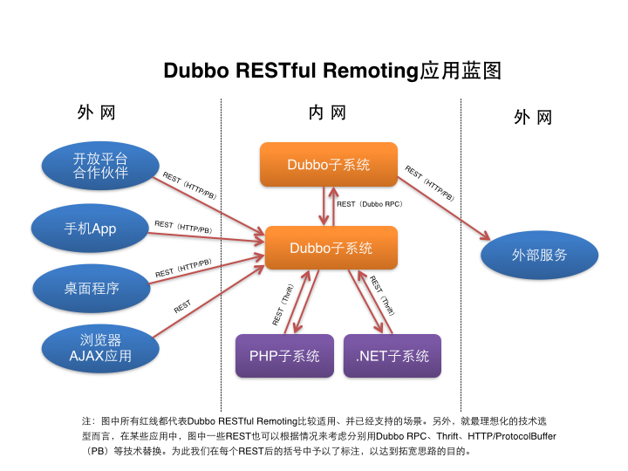
2.1、技术平台的宏观技术架构纲要

Slide 10
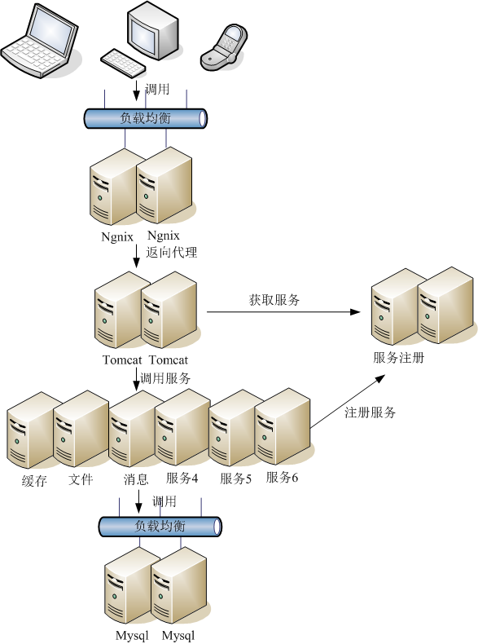
2.2、技术平台的服务器部署落地策略

Slide 11
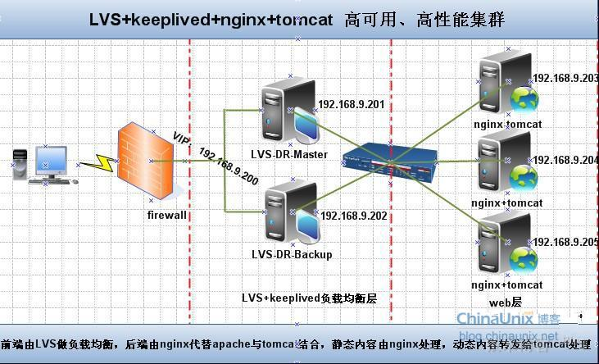
2.3、技术平台的静态服务器落地策略

Slide 12
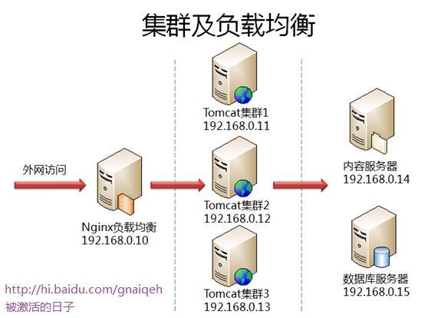
2.4、技术平台的动态服务器落地策略

Slide 13
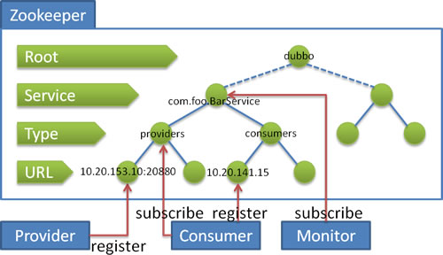
2.5、技术平台的注册中心落地策略

Slide 14
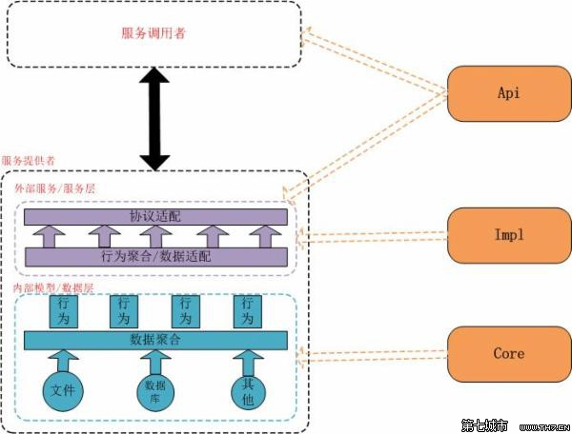
2.6、技术平台的程序调用落地策略

Slide 15
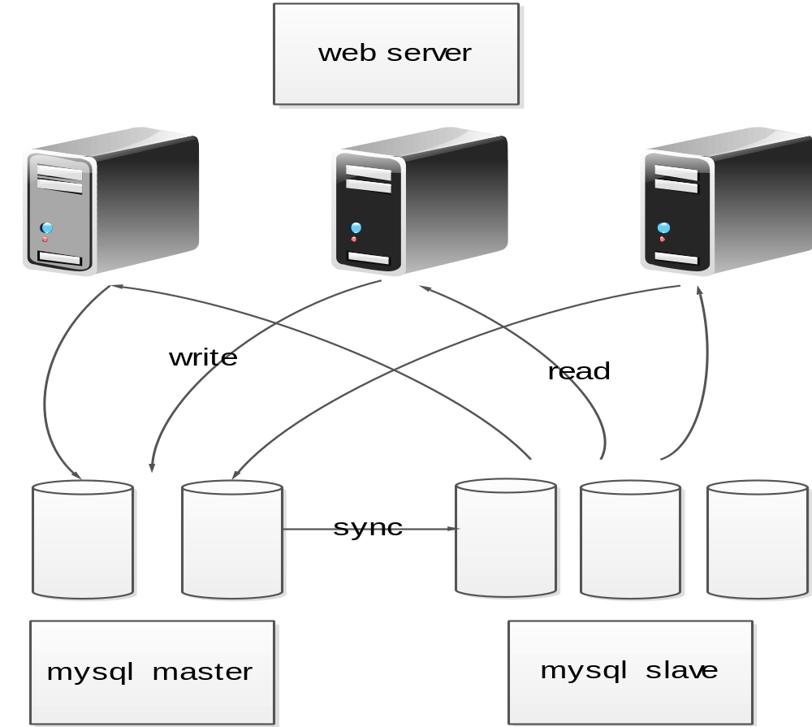
2.7、技术平台的数据库落地策略

Slide 16
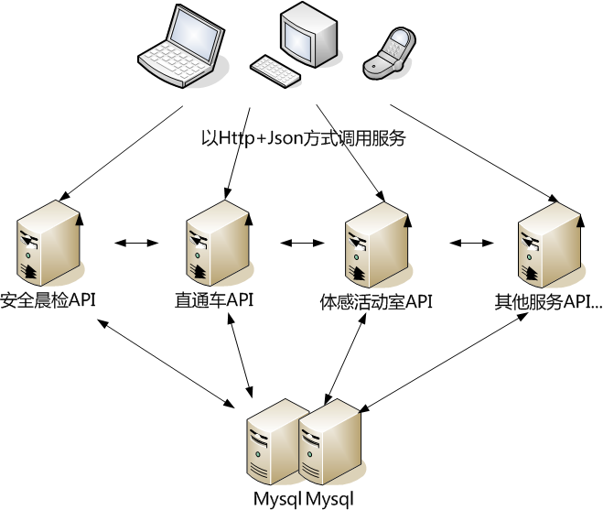
2.8、技术平台的调用方式落地策略

Slide 17
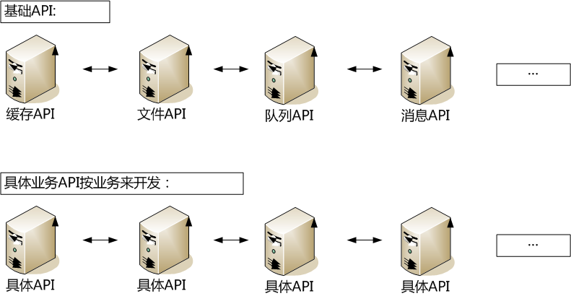
2.9、技术平台的接口落地策略

Slide 18
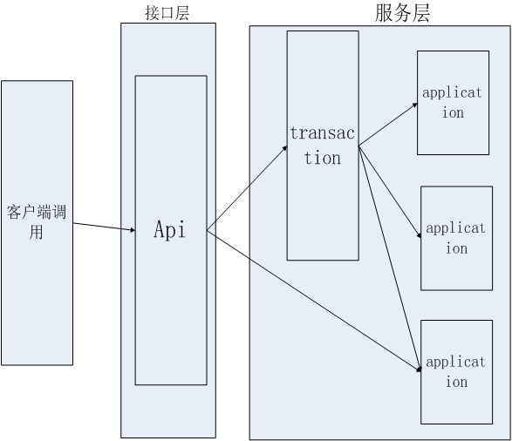
3.0、技术平台的程序分层设计概况落地策略

Slide 19
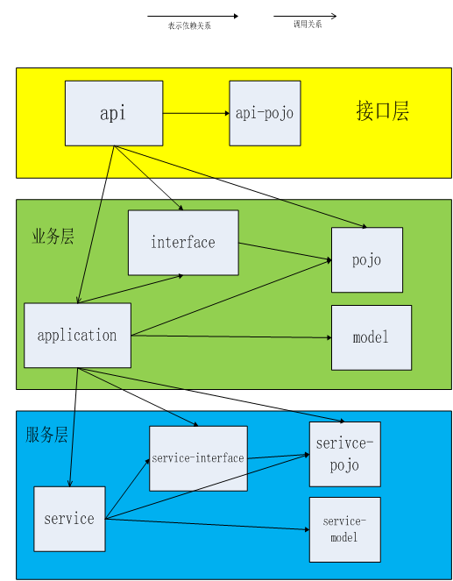
3.1、技术平台的程序分层设计详细落地策略

Slide 20
4.1、技术平台的宏观监控架构纲要
API(接口端)运行状态的监控
SERVICE(服务端)运行状态的监控
中间件（rabbitmq等）运行状态的监控
数据库运行状态的监控
服务器运行状态和资源使用情况的监控
系统运行日志的收集和分析

Slide 21
4.2、技术平台的宏观监控架构落地策略
接口端、服务端监控程序专人统一规划
项目组并入监控程序，分开实施
监控软件统一监控，专人负责
监控报警的能力决定项目预警的高度

Slide 22
5.1、技术平台的宏观服务治理说明
理清各个接口、服务之间的依赖关系
不同接口、服务提供不同的网络策略和部署策略
按项目预期和监控情况提供有效的服务容量

Slide 23
5.2、技术平台的宏观服务治理落地策略
监控流量，调整网络策略
监控容量，调整容量策略
监控故障，调整部署策略
服务基础部署的方案和优化调整
决定项目稳定性、扩容性的高度

Slide 24
第三篇、实施篇

Slide 25
1、技术平台的项目实施落地策略
专人产品经理负责需求
专人的DBA负责数据库规划
专人的架构师规划系统架构
专人的团队来开发此平台

Slide 26
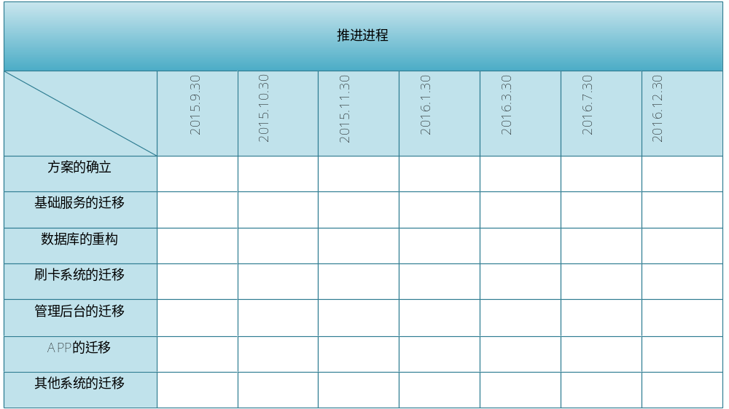

2、技术平台的项目实施进程

Slide 27
第四篇、改进篇

Slide 28
1、让技术部门在以下环节得到重生
体系的建立
架构的建立
监控的建立
服务的建立

Slide 29
2、让开发者个体可以掌握以下的内容
项目的需求
项目的各个版本的演变
项目的架构和整个业务的依赖关系
项目的开发、测试、预发布、发布环境的部署
项目的运行监控

Slide 30
3、让技术管理者可以掌握以下的内容
平台总的架构
子项目的子架构
总架构和子架构的依赖关系
项目的发布环境的部署
项目的运行监控

Slide 31
4、让技术部人员共享开发的积累内容
共享文档，了解项目
共享开发成果，避免重复开发

Slide 32
5、让项目的高效、稳定、维护有大幅提升
基础服务类的性能达到并发2000的要求
项目中单独使用的性能达到并发500的要求
项目中单独功能的准确率达到95%
项目中一次维护的成功率达到70%

Slide 33
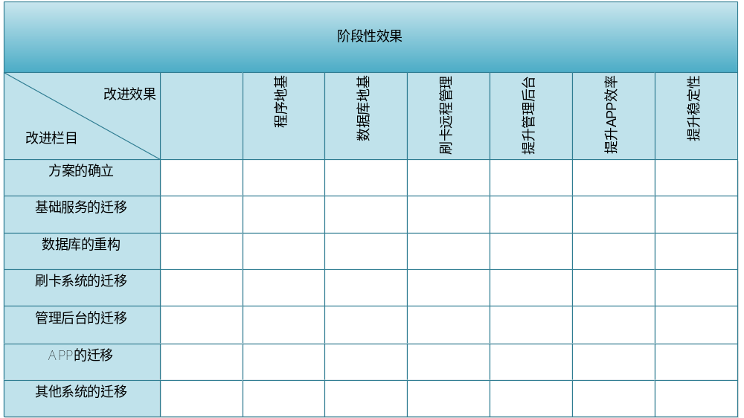

6、推进成果预期一栏表

Slide 34
谢 谢！

